Slide 1
部编版 世界历史 九年级下册
第5课 第二次工业革命
今天，我们用电话联络远方的亲朋好友，在电灯下学习，坐汽车去上班，乘飞机出国……这一切使生活、学习和工作越来越便利。但你知道这些东西是何时出现得吗？

Slide 2
一、电的应用
1、第二次工业革命
（1）背景：
19世纪，随着工业革命的展开，欧美主要资本主义国家的经济迅速发展，科学研究也取得了重大进步。
19世纪六七十年代，各种新技术、新发明层出不穷，并被迅速应用于工业生产，促进了工业的蓬勃发展，这就是第二次工业革命。
（2）兴起：
（3）特点：
科学研究同工业生产紧密结合。
（4）显著成就：
电力成为新的能源进入生产生活领域。

Slide 3
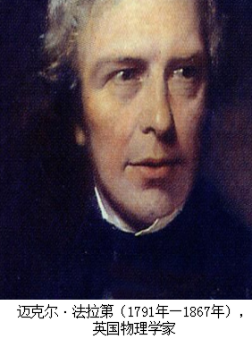
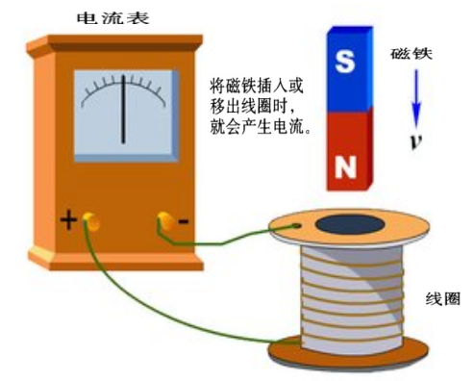
2、电的应用
（1）电力进入生产领域：
①理论基础：1831年，英国科学家法拉第发现了电磁感应现象。
切割磁场会产生电流
电磁感应现象是指：“闭合电路的一部分导体在磁场中做切割磁感线运动时，导体中就会产生感应电流。

Slide 4
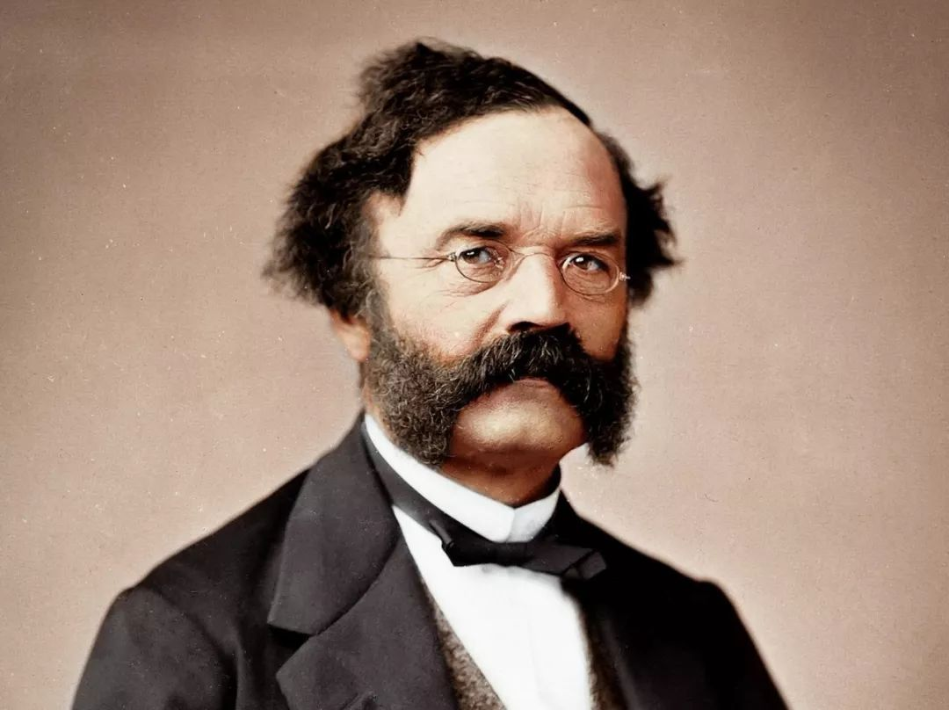

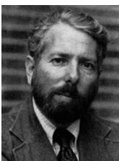

人们根据这一现象发明了早期的电动机和发电机。
② 电动机和发电机的发明：
1866年，德国工程师西门子制成了世界上第一台实用性发电机
1873年，比利时科学家格拉姆发明实用性电动机
③结果：到19世纪70年代，经过不断完善的发电机进入生产领域，电力开始作为动力带动机器。

Slide 5
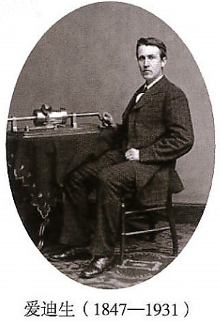

（2）发明
①发明大王爱迪生：
人物扫描 爱迪生在童年时只断断续续地上过5年学。他极
富想象力，对什么事都爱刨根问底，但一向不愿死记硬背。
12岁时，他开始外出工作，当过火车服务生、电报员。爱迪生
善于将最新的科学发现运用到自己的发明中。他创建了世界上第一
个工业研究实验室，进行有组织的发明创新试验。爱迪生是电气时
代最伟大的发明家，一生拥有1000多项发明专利。
“天才是1%的灵感加上99%的汗水。 ——爱迪生

Slide 6
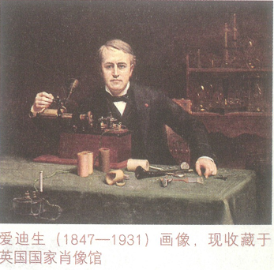
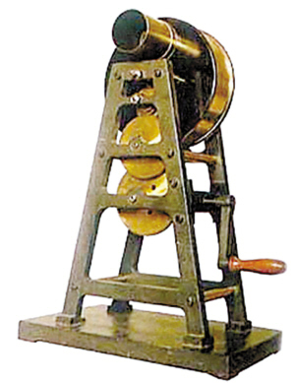
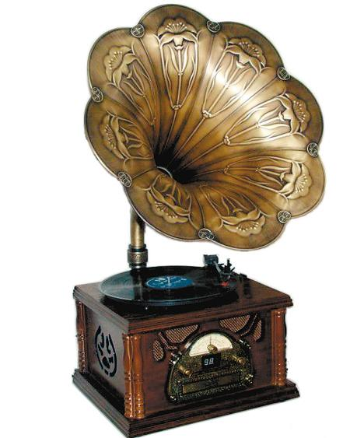
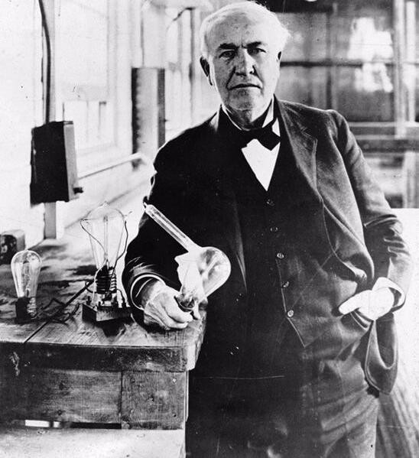
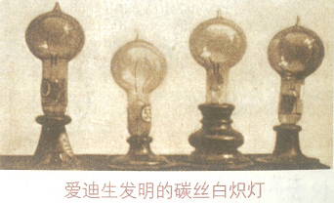
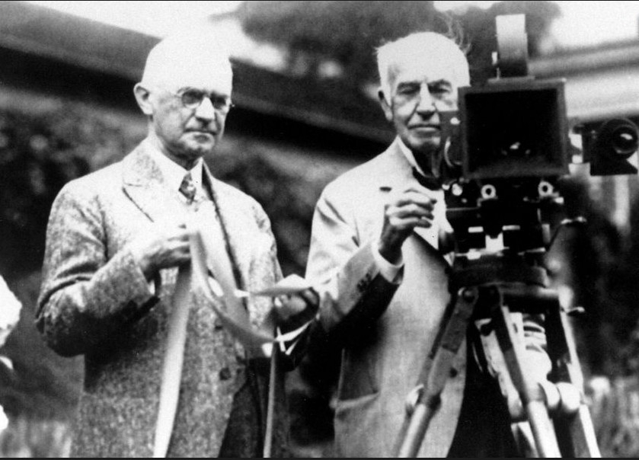
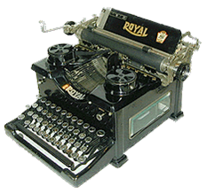
美国发明家爱迪生发明了耐用的白炽灯泡、碱性蓄电池、电影摄影机和放映机等。
电
影
放
映
机
留
声
机
电影摄影机
打字机
爱迪生在实验室

Slide 7
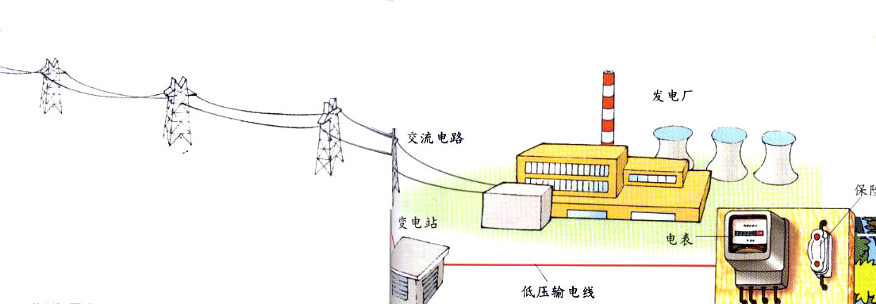
爱迪生还在纽约建立了美国第一个火力发电站。发电站为电灯提供了能源，促进了电灯的广泛使用。
电力开始被大规模的使用
远距离传送电的问题解决

Slide 8
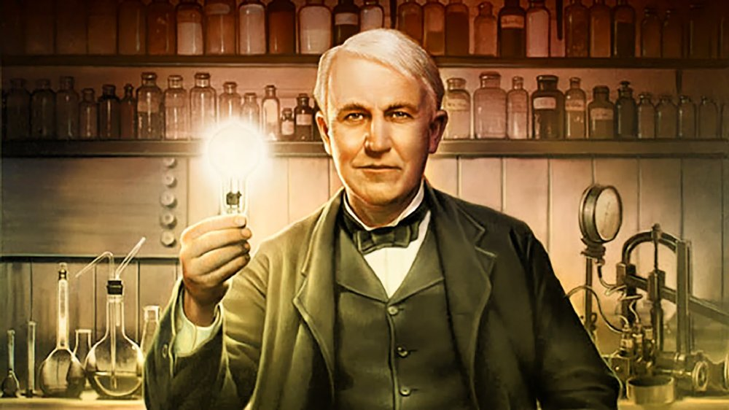
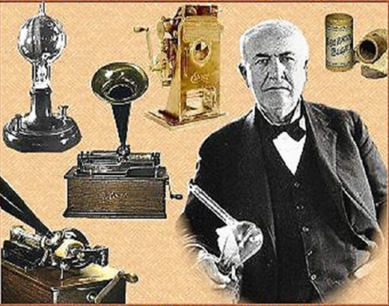
“普罗米修斯给人类偷来了天火，爱迪生却把光明带给了人类。”这是人们对这位伟大发明家的赞誉。
1931年10月18日，爱迪生逝世。10月21日，为了纪念爱迪生，美国政府曾下令全国停电一分钟，从密西西比河流域到墨西哥湾陷入了一片黑暗；纽约自由女神手中的火炬也熄灭了。

Slide 9
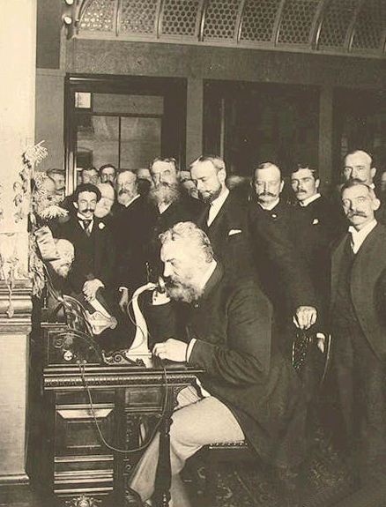
在各国发明家的共同努力下，发电机、电动机、电焊机、电钻、电话、电车、电报等纷纷问世。人类社会进入了“电气时代”。
②其它电器的发明：
1876年，美国人贝尔发明电话
1922年8月7日，美国所有的电话都变成了“哑巴”。因为8月2日，贝尔不幸与世长辞，葬礼定在8月7日进行。这一行为目的要让所有的美国人都感受到，没有电话的日子是多么的不方便，从而铭记这位伟大的发明家！
贝尔在测试电话，1892 年

Slide 10
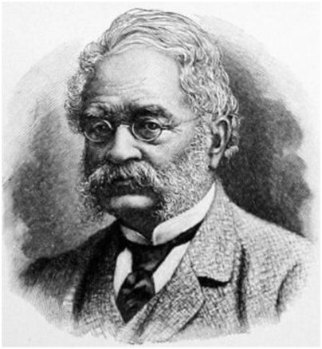
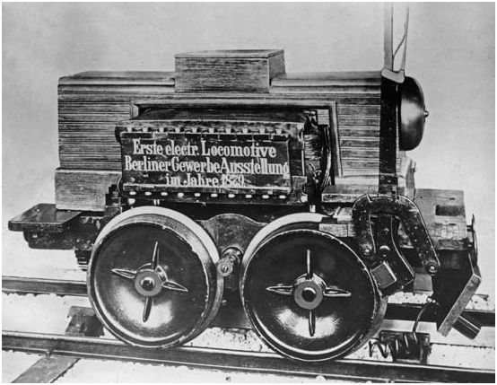
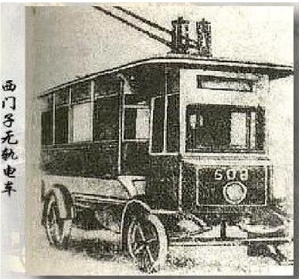
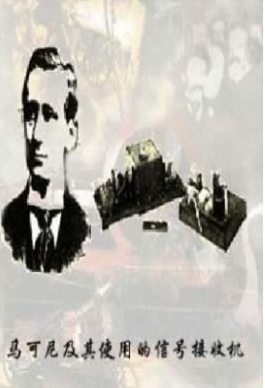
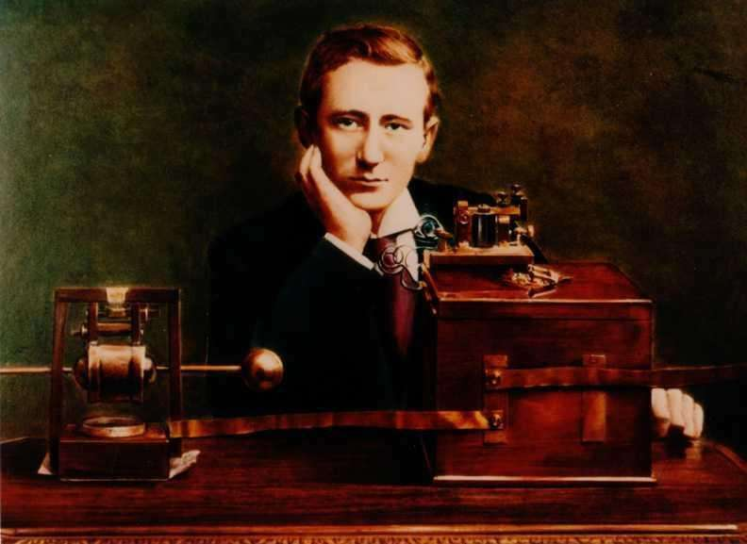
维尔纳·冯·西门子
1879年西门子发明的电力机车
1895年意大利人伽利尔摩·马可尼（1874-1937）制造了第一个无线电系统。1901年，他成功地横跨大西洋发报成功。
无线电报之父—— 伽利尔摩·马可尼

Slide 11
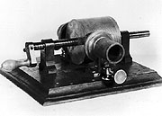
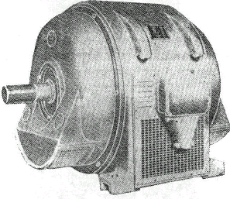
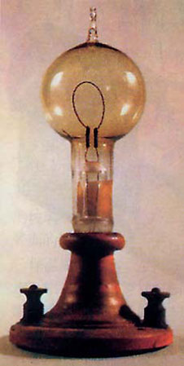
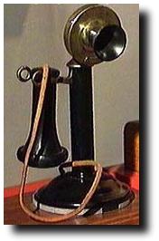
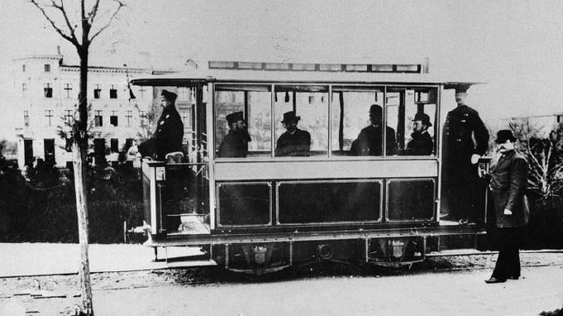
③影响：人类社会进入了“电气时代”。
早期发电机
早期电动机
1881年，第一辆由电力驱动的电车在德国柏林周边的里特希菲尔德问世

Slide 12
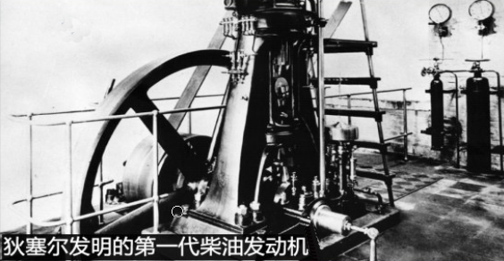
二、内燃机和新的交通工具
1876年，德国人奥托制造出一台煤气内燃机。1883年，德国工程师戴姆勒研制出汽油内燃机。几年后，德国工程师狄塞尔发明了柴油内燃机。
1、内燃机的发明
地位：内燃机的发明是第二次工业革命中应用技术领域的另一重大成就。
内燃机的发明解决了交通运输工具的发动机问题，在这一领域内引发了一场变革。

Slide 13
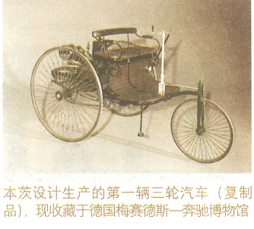
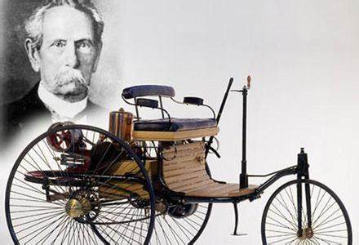
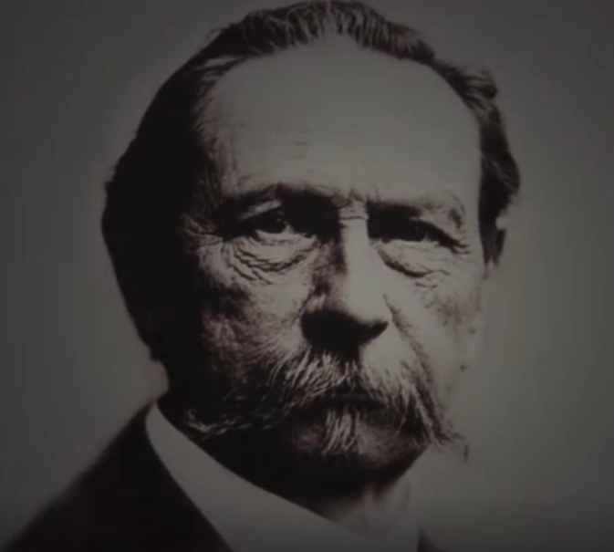
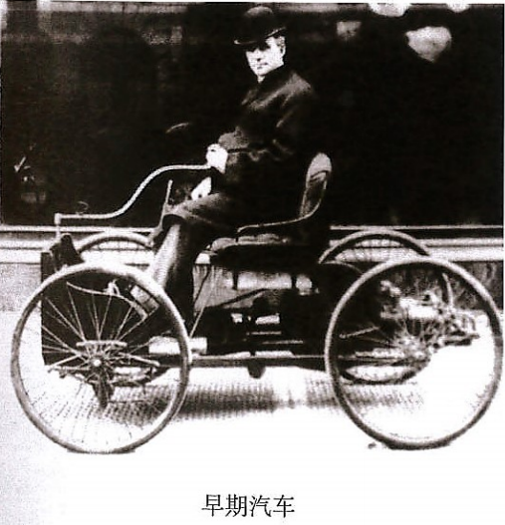
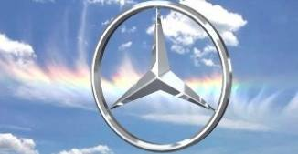
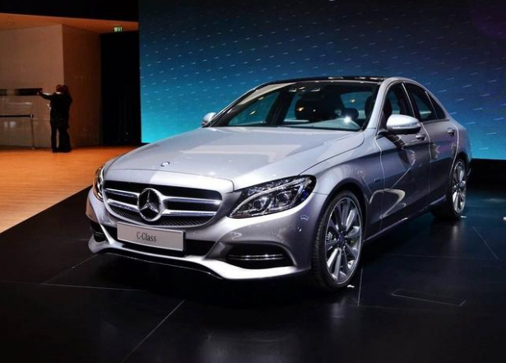
2、新的交通工具——汽车的发明
（1）19世纪80年代，德国人本茨制造出一辆内燃机驱动的汽车。
世界汽车之父:卡尔·本茨
最新一代的奔驰C

Slide 14
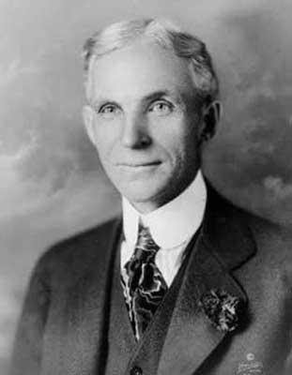
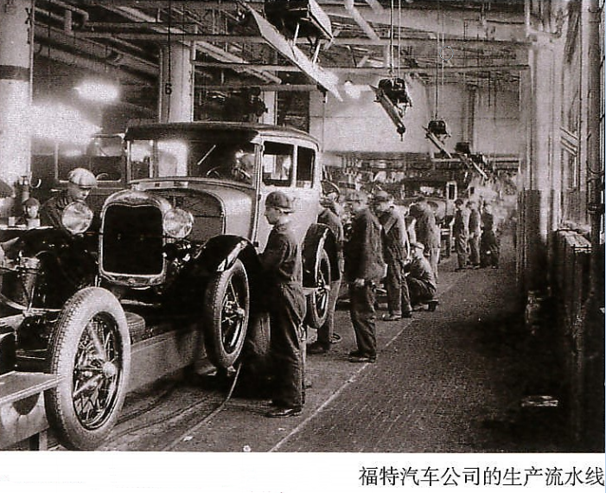
（2）1913年，美国企业家福特使用流水线生产汽车，带来了汽车制造业的革命。汽车的价格大幅下降，开始成为中等收入家庭的交通工具。
美国企业家、福特汽车公司创始人亨利．福特 被誉为“汽车大王”

Slide 15
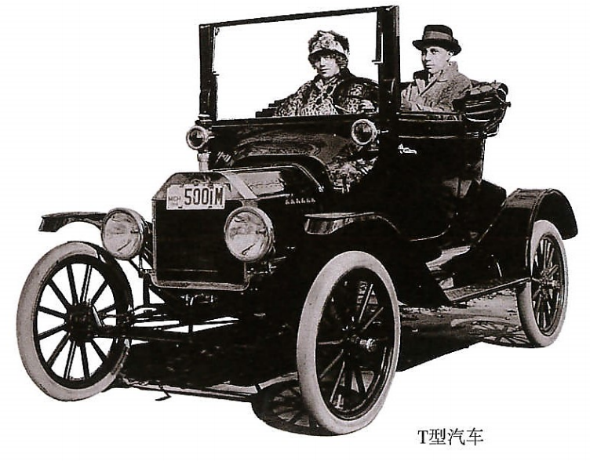
知识拓展 福特汽车公司生产的T型汽车
1908年，美国的福特汽车公司开始生产T型汽车。
T型汽车因使用T型发动机而得名。福特的生产目标是
“要制造一种广大民众使用的汽车”。
到1927年为止，T型汽车在美国销售了1500万辆，
并远销欧洲，总产量达到世界汽车产量的一半。这款
汽车以价格低廉、性能优越著称。昔日富豪的奢侈品，
进入了普通大众的家庭，甚至在乡间农舍也能见到它的身影。
T型汽车的外形很少改变，从1914年起一律被漆成黑色，独特的外形和统一的颜色成为它鲜明的特征。

Slide 16
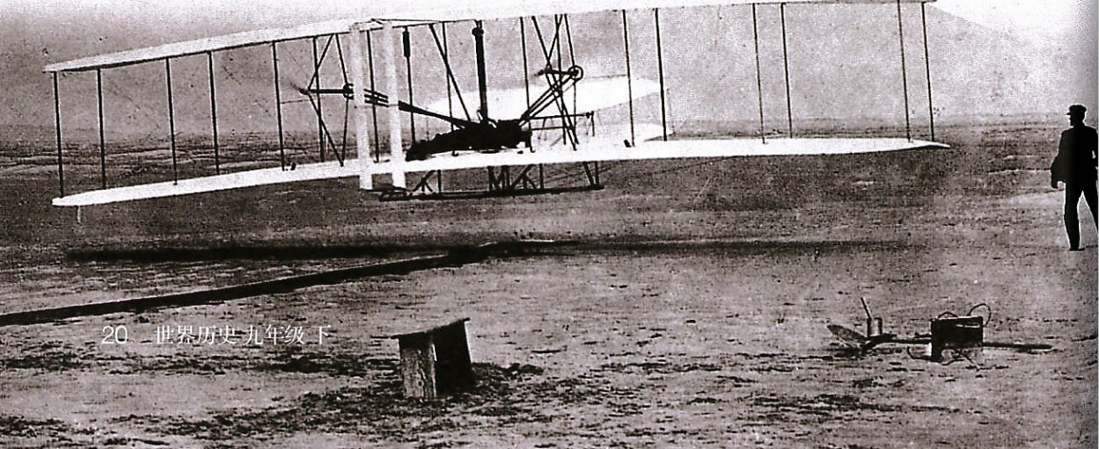
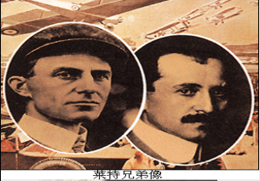
（3）飞机：1903年，美国的莱特兄弟制造出飞机。
相关史事 1903年12月17日上午，威尔伯·莱特和奥维尔·莱特兄弟带着他们的飞机来到美国北卡罗来纳州的一片沙滩上。威尔伯开始沿着铺设好的轨道推行飞机，飞机上的奥维尔紧紧抓住操纵杆。伴随着发动机的轰鸣声，螺旋桨开始旋转，飞机向前滑动，越来越快，最终冉冉升空，缓缓飞行了36米，然后徐徐降落，用时12秒。人类从此实现了以内燃机为动力的载人飞行。
此后不久，中国人冯如刻苦钻研，制造出了技术先进的飞机，并获得国际比赛大奖。冯如不幸辞世后，被誉为“中国航空之父”。

Slide 17
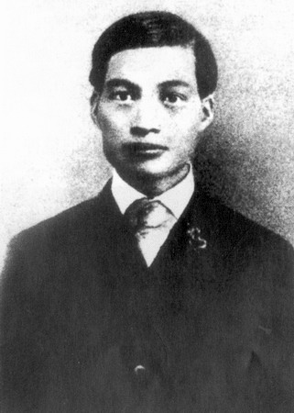
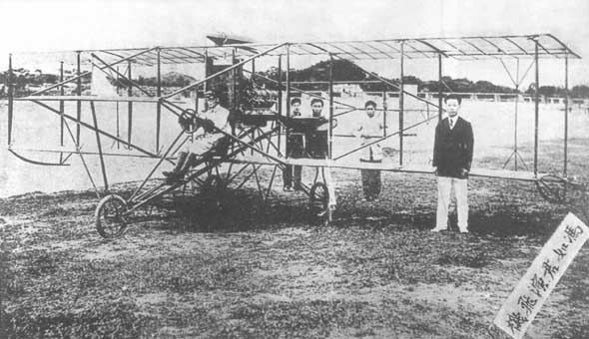
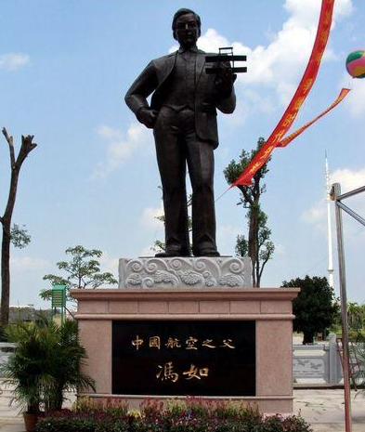
冯如（1884～1912年），中国第一个飞机设计、制造师和飞行家。冯如传奇的一生，创造的“六个第一”，提出了航空战略理论，冯如被誉为“中国航空之父”。对中华民族航空事业和人民空军发展带来深远影响。
冯如—““中国航空之父”
冯如──中国飞机制造先驱
冯如在广州燕塘准备飞行表演

Slide 18
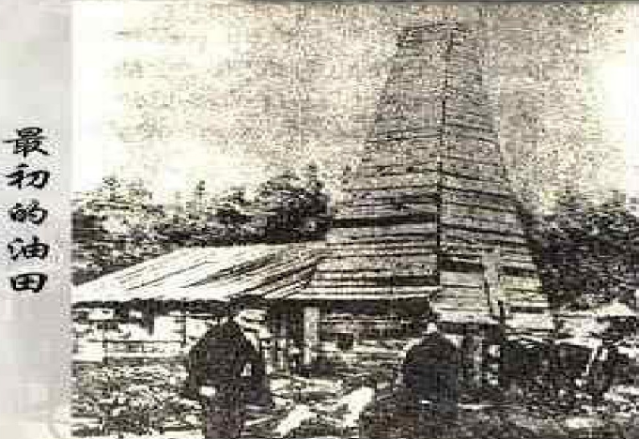
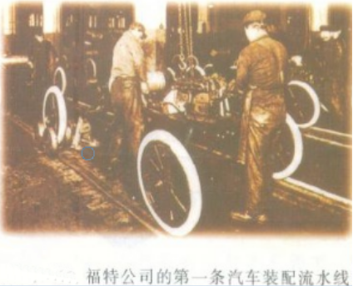
①内燃机的发明解决了交通运输工具的发动机问题，在这一领域内引发了一场变革。②内燃机的发明带动了相应的新兴工业的发展，以它为动力的汽车、轮船、飞机、拖拉机等出现，为人们的生产和生活带来了极大的便利。
3、内燃机发明的意义：
新兴工业的发展
石 化 工 业
汽 车 工 业

Slide 19
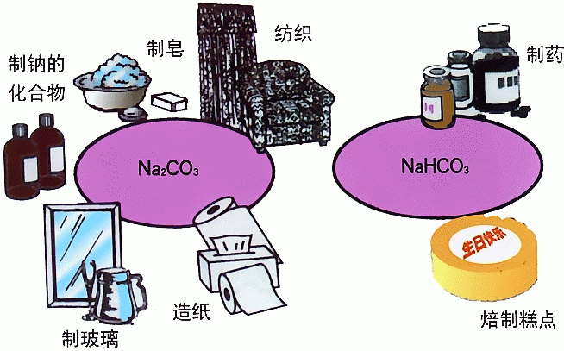
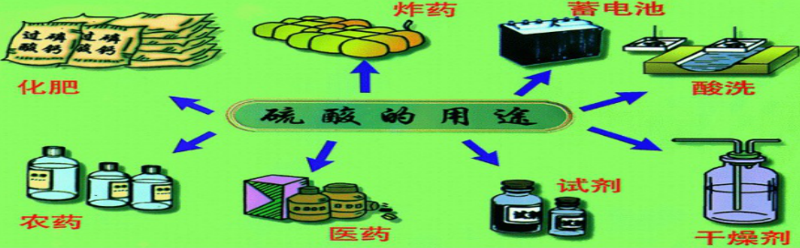
三、化学工业和新材料
1、背景：内燃机的发明推动了石油开采业的发展，加速了石油化学工业的产生。
（1）19世纪60—80年代，人们已经能够使用新方法生产出成本更低、性能更好的碱、硫酸、人造染料等产品。
2、化学工业方面的成果：
纯碱的用途：
硫酸被人们誉为“化学工业之母”

Slide 20
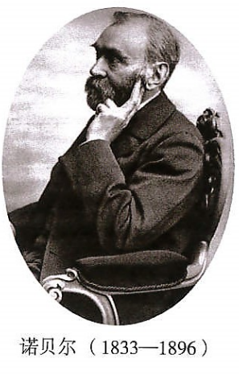
（2）1867年,瑞典化学家诺贝尔发明了现代炸药。后来他又研制出无烟炸药。他的发明在军事、工程方面得到了广泛应用。
人物扫描 诺贝尔是瑞典化学家、工程师和实业家，自幼受到良好的教育，懂得英、法、德、俄等多国语言。诺贝尔发明炸药经历了极其艰难的过程。1864年，
他的工厂在生产炸药时爆炸，他的弟弟和另外4人死亡。为了避免研究
给他人造成危险，他只好到湖中的船上进行实验。
诺贝尔研制成功多种炸药，并获得专利。凭借自己的发明，他获得
了巨大的财富。诺贝尔逝世后，根据他的遗嘱，他的大部分财产被用来
设立一个奖励基金，每年授予在物理学、化学、生理学或医学、文学及
和平方面“对人类作出最大贡献的人”，这就是诺贝尔奖。
诺贝尔奖于1901年第一次颁发，1968年，又增设了经济学奖。

Slide 21
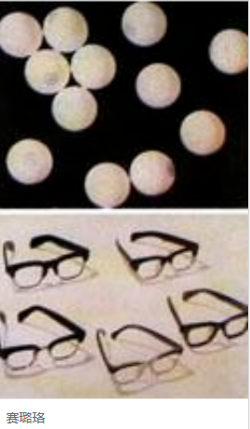
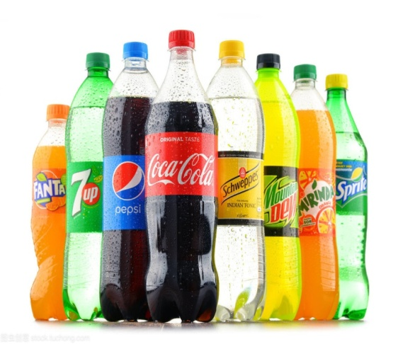

2、新材料：
（1）1869年，美国人海厄特发明了赛璐珞的制造技术，现代塑料工业由此诞生。
赛璐珞(celluloid)是指塑料(PLASTIC)所用的旧有商标名称，是商业上最早生产的合成塑料。到了现代，赛璐珞逐渐被其他更安全的塑胶取代。

Slide 22
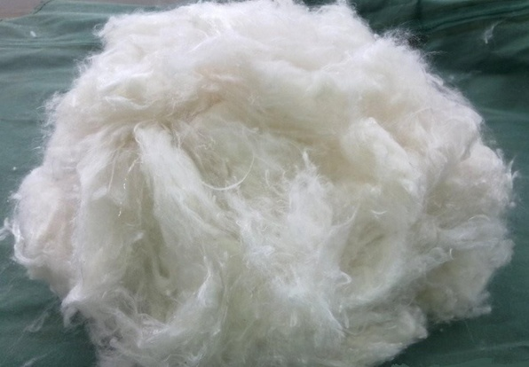
（2）1884年，法国人夏尔多内发明了人造纤维，开辟了新的纺织品生产领域。
夏尔多内模仿蚕的吐丝过程用人工的方法得到一种类似蚕丝的纺织材料，这是人类最早生产的化学纤维，被西方誉为人造丝工业之父
人造纤维

Slide 23
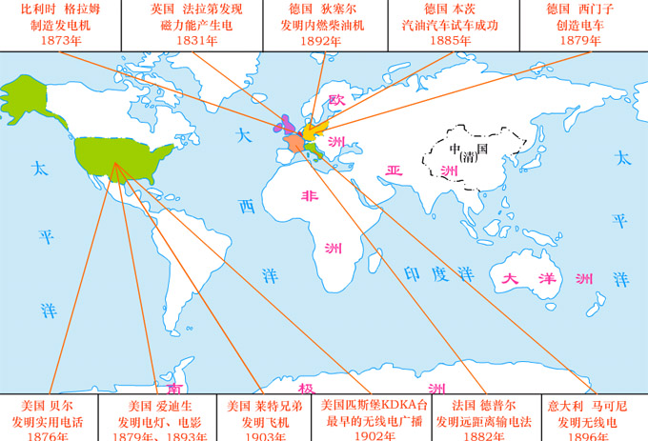

第二次工业革命领先的国家
美国、德国领先
第二次工业革命中的重大发明
第二次工业革命创造发明示意图

Slide 24


3、第二次工业革命的影响
（1）第二次工业革命促进了生产力的发展，极大地改善了人们的生活，使欧美资本主义国家取得了跨越式的发展，成为工业化强国。
第二次工业革命前后英国煤产量
第二次工业革命前后英国生铁产量
问题思考：以上数据说明什么问题？

Slide 25

第二次工业革命促进了生产力的发展，极大地改善了人们的生活
电灯是主要的照明工具
汽车逐步走进家庭，成为主要交通工具
飞机的发明：成为人们空中便捷的交通工具，节约了人们的时间

Slide 26
（2）在经济发展的基础上，主要资本主义国家出现了垄断组织，资本主义由自由资本主义向垄断资本主义即帝国主义阶段过渡。随之而来的资本主义对外扩张的增强，对世界产生了深远影响。
垄断组织的形成
第二次工业革命
推动生产力迅速提高
生产社会化程度提高，企业间竞争加剧
生产和资本高度集中
垄断组织产生
垄断组织是指在资本主义社会的一个或几个经济部门中居于重要地位的大企业之间的联合。

Slide 27

1、下列各项，哪项是最早研制成功的汽车、飞机的动力机？请在正确选项后的括号内画√。
蒸汽机( ) 电动机( ) 发电机( ) 内燃机( )
√
2、从网上搜集各种汽车模型，讨论制造汽车需要哪些基础工业部门的配合？汽车工业的发展可以带动哪些相关产业的发展？

Slide 28
中考真题演练
1、【2019•贵州黔南等中考17】下列属于第二次工业革命时期的成果是（ ）
A．蒸汽机、汽车 B．电灯、电脑
C．火车、电报 D．内燃机、飞机
2、【2019•云南中考19】19世纪最后30年和20世纪初，科学技术的进步和工业生产的高涨，被称为近代历史上的第二次工业革命，世界由“蒸汽时代”进入“电气时代”。下列发明成果属于第二次工业革命的是（ ）
A．珍妮机 B．蒸汽机车 C．汽车 D．电子计算机
B
C

Slide 29
3、【2019•黑龙江龙东中考16】下列不属于第二次工业革命成果的是（ ）
A．汽车 B．飞机 C．火车 D．电灯泡
4、【2019•贵州铜仁中考23】科学在铸造世界的未来上能起决定性的作用。没有科学，现代工业国家就一点也不能存在。下列属于第二次工业革命成果的是（ ）
①蒸汽机的发明和应用 ②电机、内燃机的发明和应用 ③机械动力载人飞行的实现 ④电子计算机、原子能的发明和应用 ⑤汽车的发明和应用
A．①②③ B．②③④ C．②④⑤ D．②③⑤
C
D

